Slide 1
Phishing v herním prostředí
Výukové aplikace
bezpečnostního výzkumu
Tomáš Sochor
Ústav Informatiky
Provozně ekonomická fakulta
Mendelova univerzita v Brně
Konference Informatika – Jihlava září 2022

Slide 2
Obsah
Motivace
Phishing – úvod (e-mail, nové kanály)
Herní prostředí – aktuání stav
Phishing v herním prostředí – hlavní rysy, odlišnosti
Herní phishing - průzkum výskytu
Integrace bezpečnostního výzkumu do výuky

Slide 3
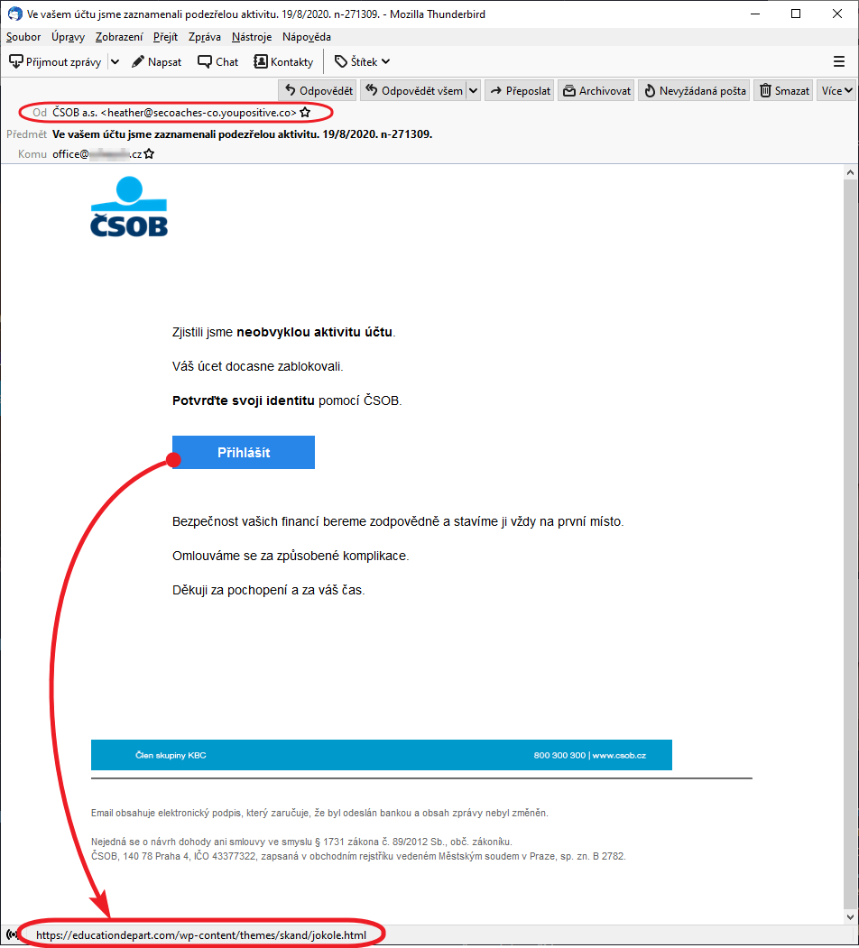
Phishing
Nejčastější forma:
e-mailová zpráva
Příklad převzat z hoax.cz

Slide 4
Analýza phishingu – motivace
Dlouhodobé sledování vývoje útoků (např. na honeypotech):
Zřejmá tendence k nárůstu útoků na uživatele (počet i důmyslnost).
Phishing je jednou z forem útoků na uživatele.
Často je součástí větších útoků (na organizace různé velikosti).
Uživatele je třeba informovat, odkud může phishingová hrozba přijít.
Různé typy zpráv (nejen e-mail).

Slide 5
Phishing – další kanály
Útočníci stále hledají nové cesty, jak proniknout k příjemcům (potenciálním obětem):
SMS zprávy,
Nejsou zdarma☹
Přesto se občas používají.
Uzavřené messaginové služby:
Viber, Fb Messanger, Skype, …
Nutno obejít autentizaci odesílatele.
Hlasový phishing – vishing.
Herní prostředí:
Nové prostředí, slibné pro útočníky.

Slide 6
Herní prostředí
Dříve roztříštěná:
Každá hra běží jako samostatná aplikace.
Obvykle bez možnosti zasílat zprávy.
Pro útočníky (spam, phishing) není lákavé.
Nověji: vznik společných herních prostředí:
Nejdříve na proprietárním hardware (Nintendo, Xbox, ..).
Odtud expandovaly na další platformy (zejména Windows, www):
např. Twitch, Steam.
Nyní jde o univerzální běhová prostředí s řadou služeb:
Prodej a pronájem her, zasílání zpráv, ...
Atraktivní prostředí pro spam a zejména phishing.

Slide 7
Herní prostředí – z hlediska útočníků
Spam a phishing – 2 základní požadavky:
Slabá autentizace odesílatele,
Nízké náklady na doručení zprávy.
Výhoda herních prostředí (pro útočníky):
Autentizace odesílatele je nutná,
ale neprozrazuje identitu (přezdívka).

Slide 8
Phishing v herním prostředí
Steam: ukázka prostředí?

Slide 9
Phishing mailový a herní - srovnání
Mailový phishing
Herní phishing
Dlouhá historie (přes 25 let),
Nabídka výhody (méně časté),
Implicitní hrozba (omezený čas) – velmi časté,
Link: běžná webová stránka
URL skryté v textu mailu.
Mladší,
„Lákavá“ nabídka (téměř vždy),
Hrozby jen ojediněle.
Link – často vede na skutečný Steam/Twitch kanál
Též běžné webové stránky mimo Steam
URL se zkracují se třeba pomocí bit.ly

Slide 10
Herní phishing – podrobnější vlastnosti
Nabídka obchodní výměny (např. koupě herních předmětů):
Záměna za cizí účet (podobný nick jako odkazovaný v nabídce),
Finanční vypořádání mimo Steam (běžná měna/ kryptoměna),
Zneužití slabšího zabezpečení Steam API (zejména Web API key),
Zneužití škodlivých pluginů.
Nabídka falešného turnaje,
Nabídka výhry v nevyžádané loterii,
Falešné poukázky na služby,
…

Slide 11
Phishing v herním prostředí – příklad
Převzato ze streamcommunity.com

Slide 12
Phishing ve hrách – průzkum četnosti výskytu
Průzkum mezi studenty-hráči (červen – SR+Albánie, duben – Brno),
Oslovení uživatelů komunitních služeb pro hráče.
3 otázky (2 viz tabulka, poslední otázka: nejčastější hra s phishingem).
Průzkum | Počet respondentů | Steam phishing zkušenost | Phishing v rámci hry
červen 2022 | 89 | 74 % | 66 %
duben 2022 | 46 | 57 % | 53 %

Slide 13
Prevence phishingu
Eliminace zdrojů: prakticky nemožná.
Omezení doručování:
Spolu s eliminací spamu (detekce, filtrování, …).
Obtížné zacílení výlučně na phishing.
Prevence na straně příjemců:
Neklikat na odkazy.
Nutné mít uživatele proškolené.

Slide 14
Začlenění výzkumu v oblasti bezpečnosti do výuky
Povědomí o principech IT bezpečnosti by měl mít každý uživatel:
tím spíše absolvent VŠ v informatických oborech.
Přesto se studenti často chovají na internetu „nebezpečně“:
Slabé zabezpečení účtů (slabá hesla, absence MFA),
Ledabylé sdílení dat,
Podceňování hodnoty vlastních digitálních aktiv (cena za obnovu),
$⟹$ riziko pro IT aktiva univerzit.
Klasická školení jsou pro studenty málo účinná:
Slabý zájem (účast),
Nízká motivace (kredity) i mezi účastníky.

Slide 15
IT bezpečnost ve výuce
Možné řešení$:$témata BP+DP zaměřená na aplikace bezpečnostních technik:
Včetně průzkumů / anket o aspektech využívání bezpečnostních nástrojů.
Působí jak na autory anket, tak nepřímo i na respondenty.
Jak oslovit studeny neinformatických oborů?
Integrovat bezpečnostní osvětu do výuky jiných předmětů:
Kdo to bude učit?
Neformální osvěta je pro většinu studentů efektivnější než klasické školení.
Taktéž pro zaměstnance.

Slide 16
Závěr
Phishing je závažným rizikem i v herních prostředích.
Je častý,
Není snadné ho odhalit,
Může způsobit finanční škodu.
Čím méně o odesílateli víme (slabší autentizace), tím větší je riziko:
Je žádoucí větší opatrnost.
Je žádoucí bezpečnostní školení integrovat do výuky
Ne jako samostatný předmět či školení (nízká účinnost).
Osvědčují se nepřímé cesty,
Jak oslovit zaměstnance?

